Slide 1
DU LỊCH

Slide 2
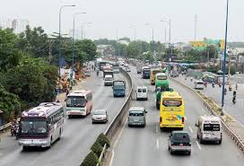
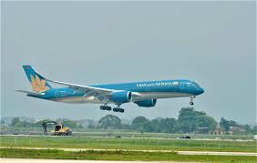
GIAO THÔNG VẬN TẢI

Slide 3
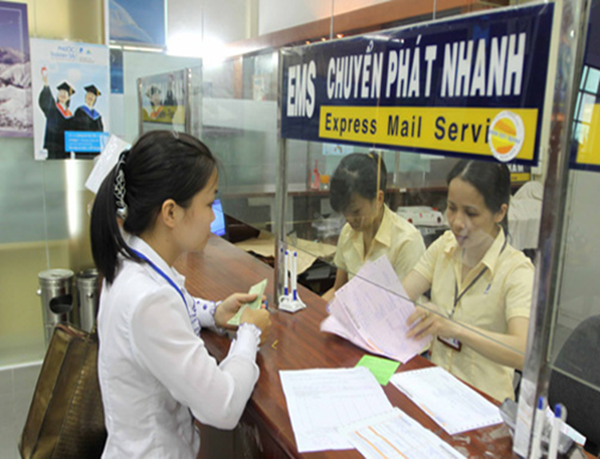
BƯU CHÍNH VIỄN THÔNG

Slide 4
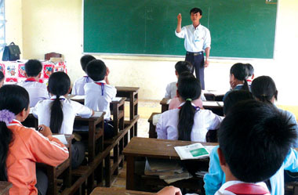
GIÁO DỤC

Slide 5
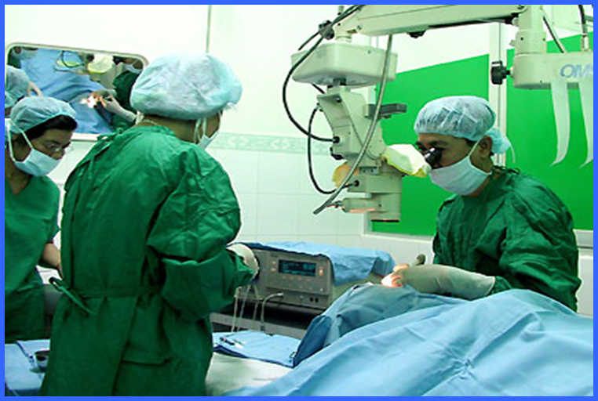
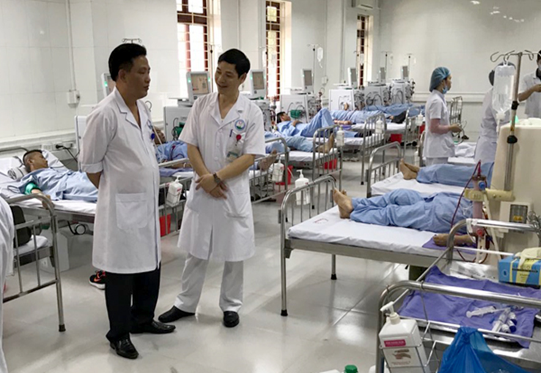
Y TẾ

Slide 6
DỊCH VỤ

Slide 7
38,0 %
37,0 %
25,0 %

Slide 8
HOẠT ĐỘNG NHÓM
Cho ví dụ chứng minh rằng nền kinh tế càng phát triển thì các hoạt động dịch vụ càng trở nên đa dạng?

Slide 9
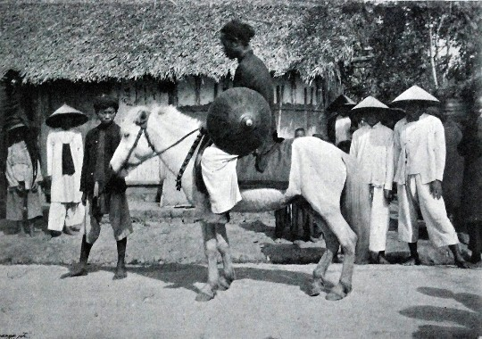
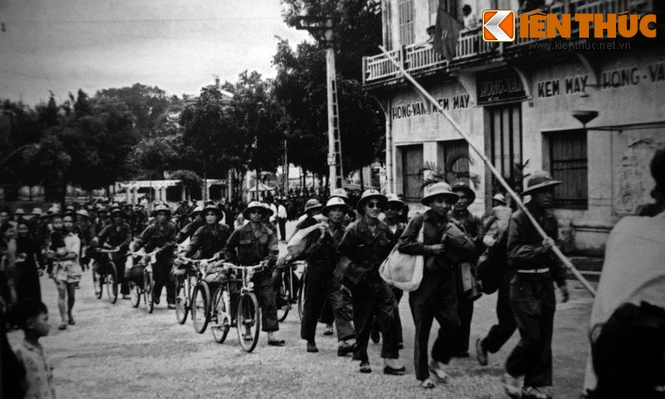
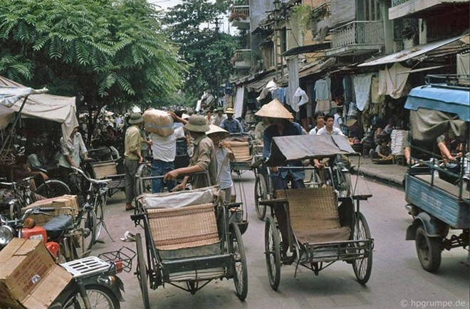
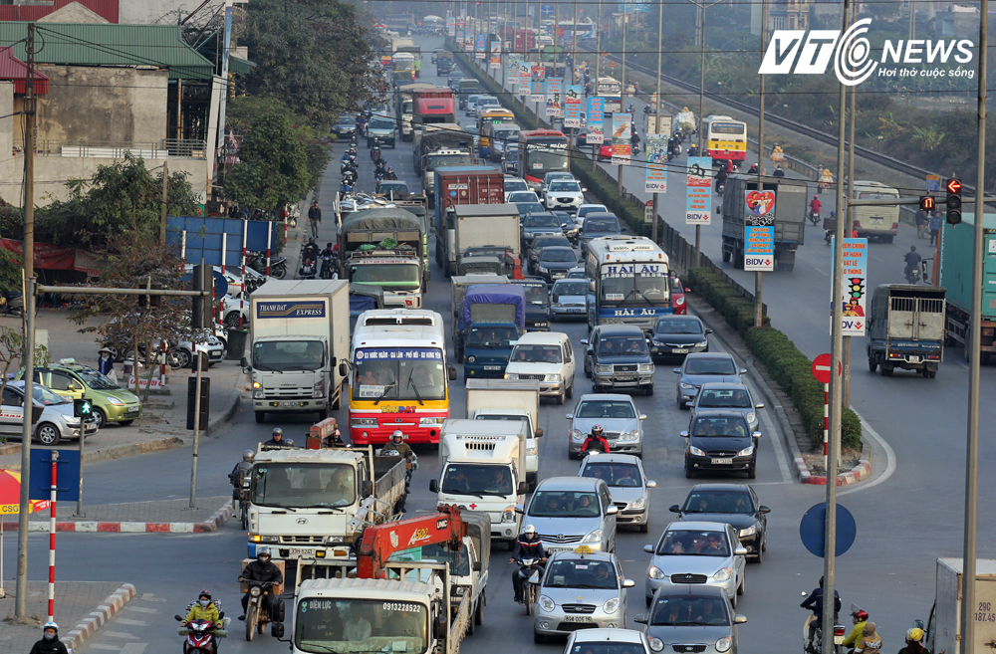
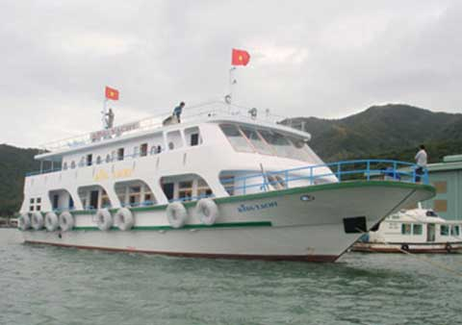
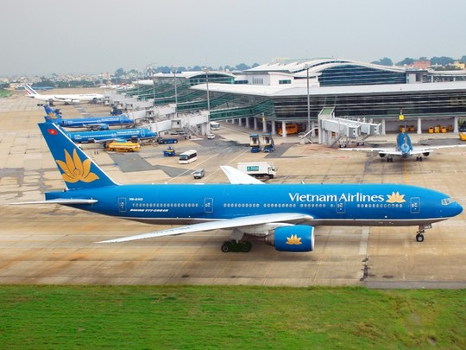
Giao thông thời xưa
Giao thông ngày nay

Slide 10
Bài tập: Đánh dấu X vào các ô em cho là đúng thể hiện vai trò của ngành dịch vụ trong sản xuất và đời sống.
X
a) Cung cấp nguyên liệu, vật tư sản xuất và tiêu thụ sản phẩm cho các ngành kinh tế.
X
b) Tạo ra các mối liên hệ giữa các ngành sản xuất, các vùng trong nước và giữa nước ta với nước ngoài.
c) Khai thác khoáng sản, sản xuất điện, chế biến lương thực thực phẩm, sản xuất hàng tiêu dùng
X
d) Tạo nhiều việc làm, góp phần quan trọng nâng cao đời sống nhân dân, đem lại nguồn thu nhập lớn cho nền kinh tế.

Slide 11
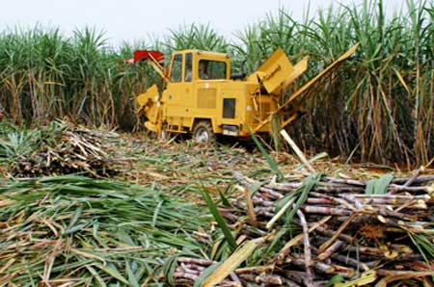
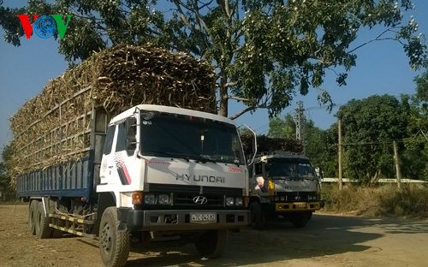
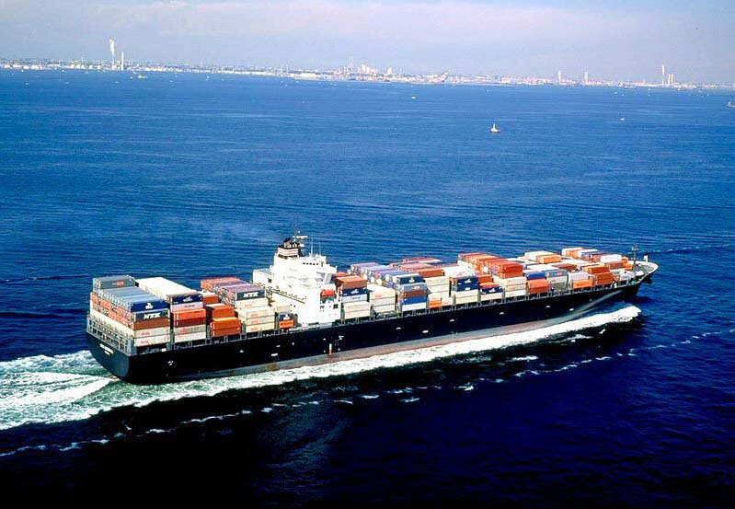
Nhà máy đường La Ngà
Hình 1
Hình 2
Hình 3

Slide 12
HOẠT ĐỘNG CẶP
Dựa vào kiến thức đã học và sự hiểu biết của bản thân, hãy phân tích vai trò của ngành bưu chính - viễn thông trong sản suất và đời sống.

Slide 13
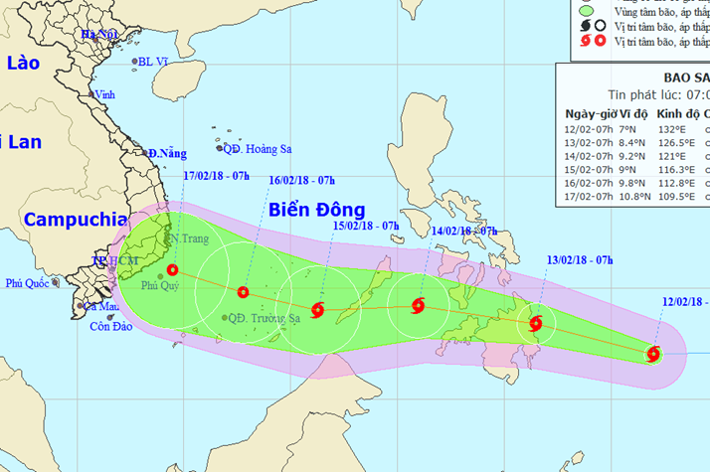
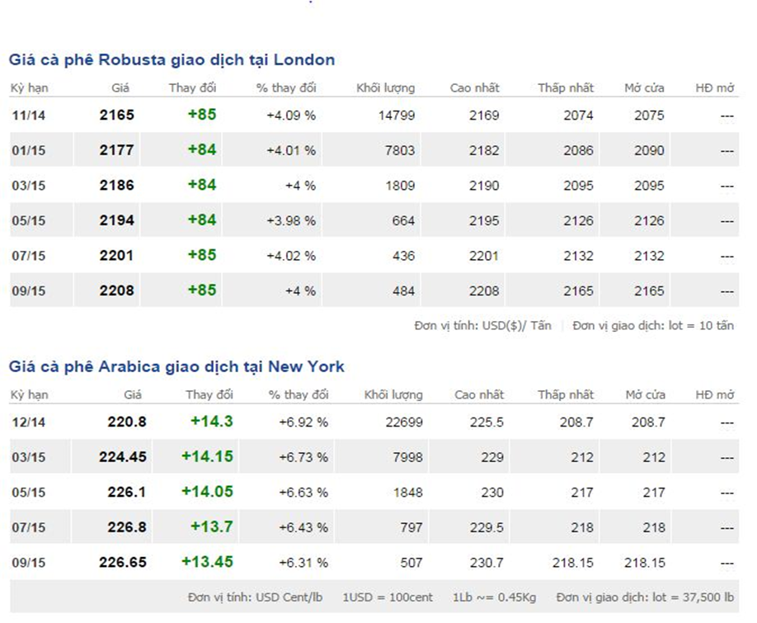
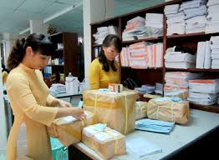
+ Trong sản xuất: phục vụ thông tin cập nhật giữa các nhà kinh doanh, cơ sở sản xuất giữa nước ta với thế giới.
+ Đời sống: Đảm bảo chuyển thư từ, bưu phẩm điện báo, điện thoại, mạng Intornet, cứu hộ cứu nạn, vui chơi giải trí...

Slide 14
HOẠT ĐỘNG NHÓM (VỀ NHÀ BAO CAO )
Nhóm 1,2: Tìm hiểu về đặc điểm phát triển của ngành dịch vụ nước ta.
Nhóm 3,4: Tìm hiểu về sự phân bố của ngành dịch vụ nước ta.

Slide 15
BẢNG CƠ CẤU GDP PHÂN THEO 3 KHU VỰC KINH TẾ Ở NƯỚC TA
Năm | Cơ cấu GDP (%) theo ngành Kinh tế
 | NN | CN | DV
2002 | 23,0 | 38,5 | 38,5
2005 | 20,9 | 41,0 | 38,1
2010 | 18,9 | 38,2 | 42,9
2013 | 18,4 | 38,3 | 43,3
2015 | 18,9 | 37,0 | 44,1

Slide 16
BẢNG CƠ CẤU LAO ĐỘNG PHÂN THEO 3 KHU VỰC KINH TẾ Ở NƯỚC TA
Năm | Cơ cấu lao động theo ngành Kinh tế (%)
 | NN | CN | DV
2002 | 59,6 | 15,4 | 25,0
2005 | 57,3 | 16,7 | 26,0
2010 | 50,0 | 23,0 | 27,0
2013 | 47,0 | 21,0 | 32,0
2015 | 42,2 | 24,4 | 33,4

Slide 17
Tỉ trọng dịch vụ trong GDP của Việt Nam
và một số nước trên thế giới (%). (2014)
Việt Nam | Hoa Kì | Pháp | Thái Lan | Ma-lai-xi-a. | Nhật Bản
43,3 | 79,8 | 76,0 | 56,6 | 61,3 | 73,1
So sánh tỉ trọng dịch vụ trong cơ cấu GDP của nước ta với các nước trong khu vực và thế giới?

Slide 18
+
+
+
=
- Hiện nay do nền kinh tế Việt Nam đang trong thời kì đổi mới và thực hiện chính sách mở cửa. Nước ta trở thành thị trường thu hút nhiều công ti nước ngoài mở các dịch vụ, nhất là trong lĩnh vực tài chính, ngân hàng, bảo hiểm, y tế,... -> khả năng thu lợi nhuận cao của các ngành dịch vụ.
Ngân hàng HSBC
(100% vốn đầu tư Trung Quốc)
Ngân hàng Shinhan
(100% vốn đầu tư Hàn Quốc)

Slide 19
Trường Đại học RMIT
(vốn đầu tư Úc)
Trường Đại học BUV
( vốn đầu tư Anh quốc)

Slide 20
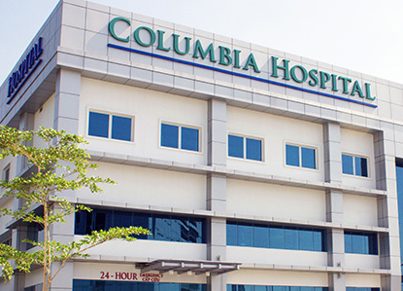
Bệnh viện Pháp – Việt
( vốn đầu tư Pháp)
Bệnh viện Columbia Asia
(vốn đầu tư Columbia)
Bệnh viện AIH
(vốn đầu tư Mĩ)

Slide 21
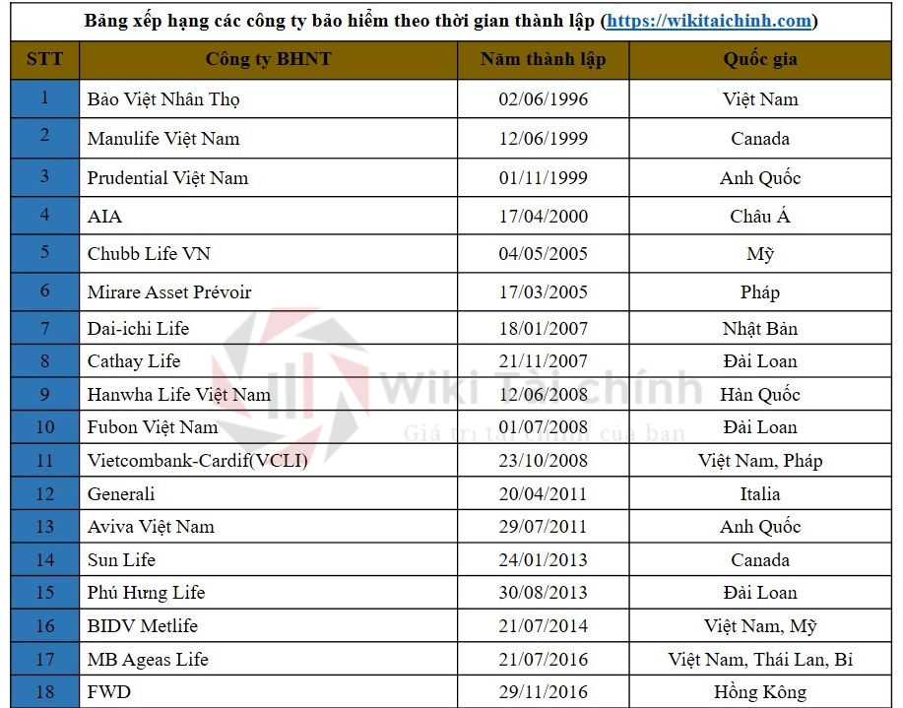

Slide 22
Công ti bảo hiểm nhân thọ Great Eastern
(Singapore)
Công ti bảo hiểm nhân thọ Manulife
(Canada)

Slide 23
Để phát triển các hoạt động dịch vụ nước ta phải đối mặt với những vấn đề như:
Nâng cao trình độ công nghệ
Đào tạo lao động lành nghề
Xây dựng cơ sở hạ tầng, kĩ thuật hiện đại.

Slide 24
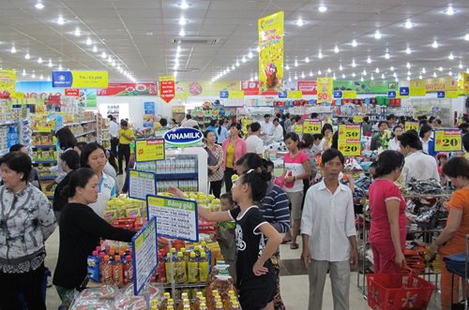
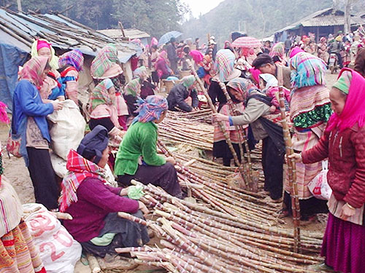
Dịch vụ ở Thành Phố
Dịch vụ ở vùng núi cao

Slide 25
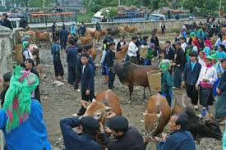
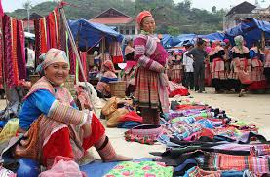
PHIÊN CHỢ ĐỘC ĐÁO Ở VÙNG NÚI CAO

Slide 26
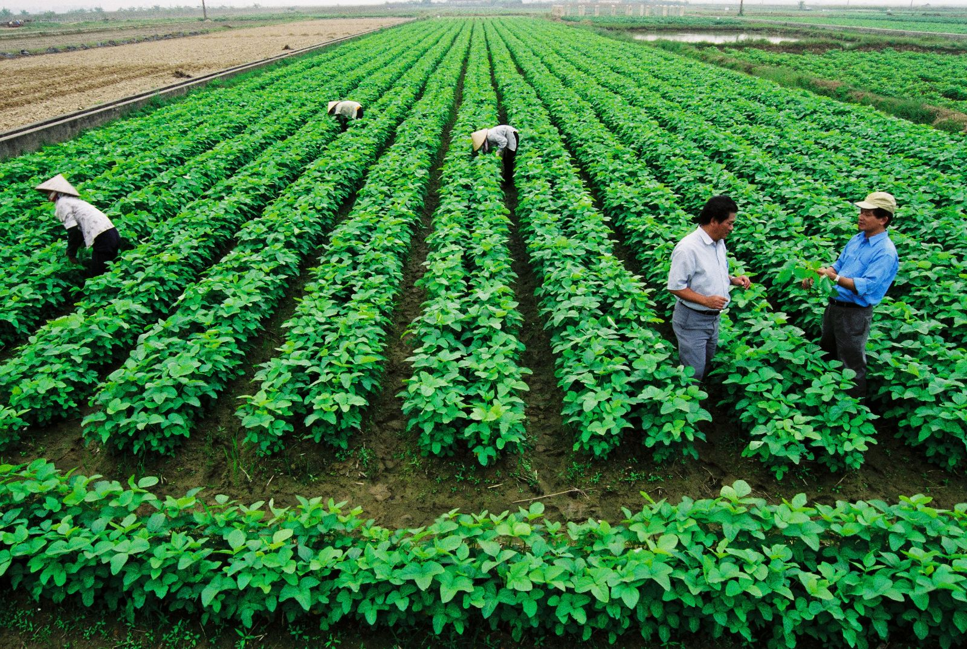
Ngược lại với thành thị, ở các vùng núi và nông thôn thì dân cư lại thưa thớt, kinh tế kém nên dịch vụ còn nghèo nàn chủ yếu là nông nghiệp tự cung tự cấp.
- Nông nghiệp tự cung tự cấp là một hệ thống canh tác tự cung tự cấp, trong đó nông dân tập trung vào sản xuất đủ để nuôi bản thân và gia đình.

Slide 27
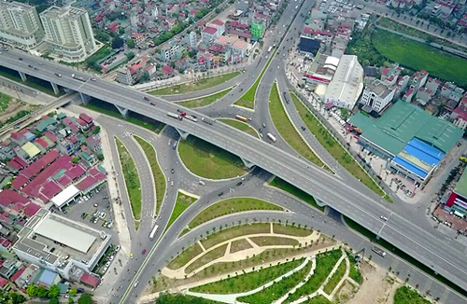
- Hà Nội và TP. Hồ Chí Minh là hai trung tâm dịch vụ lớn nhất và đa dạng nhất ở nước ta :
+ Đây là những nơi tập trung đông dân cư nên nhu cầu tăng cao về mọi mặt.
+ Có thị trường tiêu thụ lớn và là nơi tập trung vốn đầu tư trong và ngoài nước rất lớn.
+ Hệ thống giao thông thuận lợi có nhiều loại đường (sắt, ô tô, không, thủy) là đầu mối giao thông vận tải, viễn thông lớn nhất cả nước.
+ Tập trung nhiều trường đại học lớn, các viện nghiên cứu, các bệnh viện chuyên khoa hàng đầu.
+ Đồng thời là hai trung tâm thương mại, tài chính, ngân hàng lớn nhất nước ta.

Slide 28
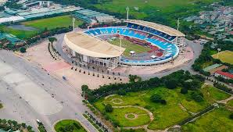

Slide 29
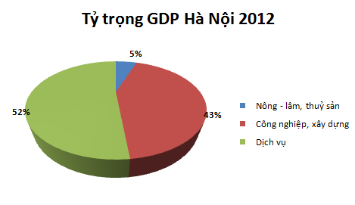
Như vậy, ta thấy dịch vụ góp phần quan trọng trong nền kinh tế Hà Nội.
-

Slide 31
LUYỆN TẬP
CHỌN ĐÁP ÁN ĐÚNG NHẤT
Câu 1: Hà Nội và thành phố Hồ Chí là hai trung tâm dịch vụ lớn nhất ở nước ta, vì:
A. Là hai thành phố lớn nhất cả nước (Hà Nội vai trò là thủ đô; thành phố Hồ Chí Minh là trung tâm kinh tế lớn nhất phía Nam).
B. Là hai đầu mối GTVT - viễn thông lớn nhất cả nước.
C. Là nơi tập trung nhiều trường Đại học, viện nghiên cứu, bệnh viện lớn.
D. Là hai trung tâm thương mại, tài chính, ngân hàng lớn nhất nước ta.
E. Tất cả đều đúng.

Slide 32
Câu 2: Việc nâng cao chất lương dịch vụ và đa dạng hóa các loại hình dịch vụ cần phải dựa vào:
A
Trình độ công nghệ cao
B
Nhiều lao động lành nghề
Cơ sở hạ tầng kĩ thuật tốt
C
Tất cả đều đúng
D

Slide 33
HƯỚNG DẪN VỀ NHÀ
Viết một đoạn thông tin phân tích ảnh hưởng của trình độ phát triển kinh tế đất nước, đặc điểm phân bố dân cư, sự hình thành phát triển các thành phố đến sự phát triển và phân bố dịch vụ.

Slide 34
Xin trân thành cảm ơn
34

